Slide 1


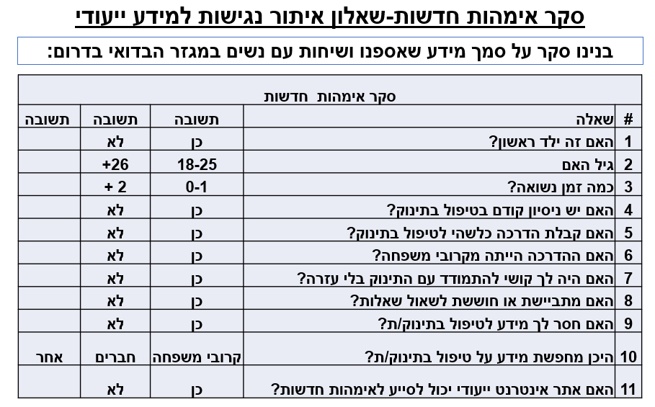
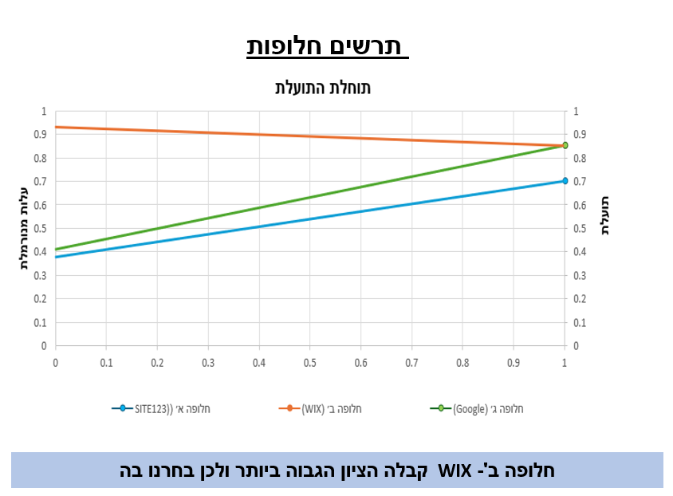
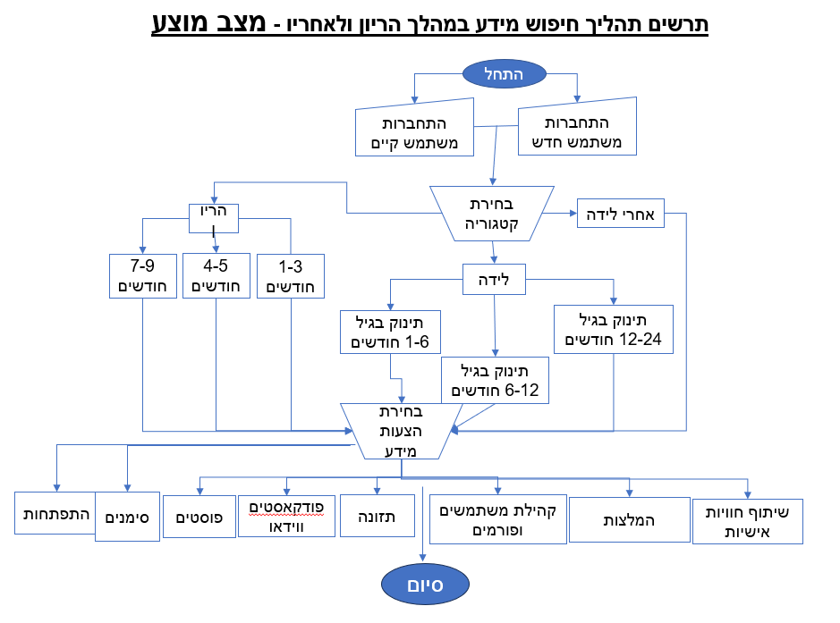
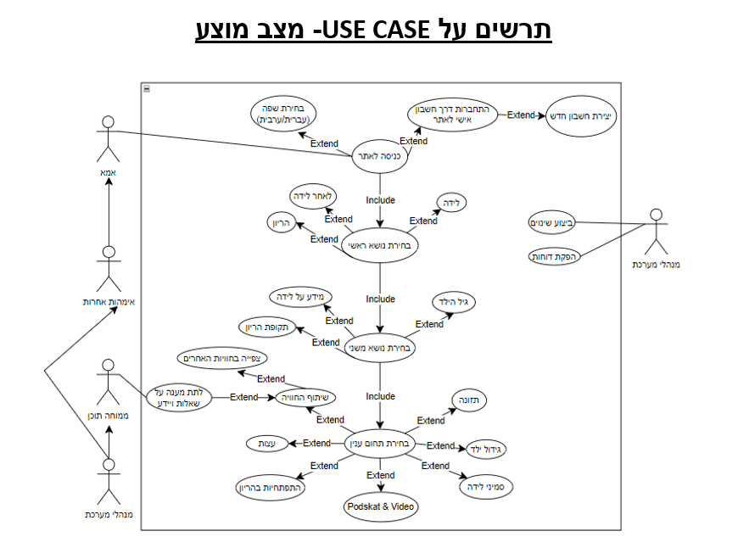
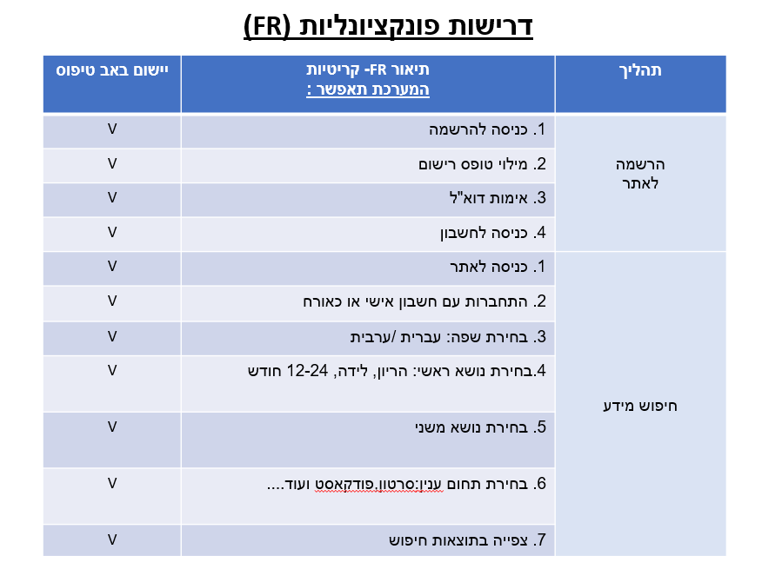
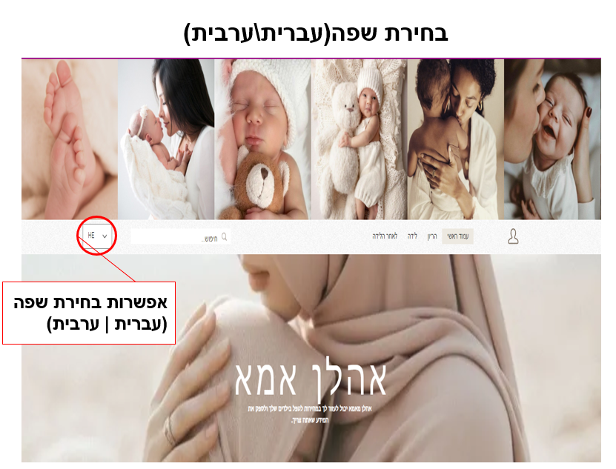
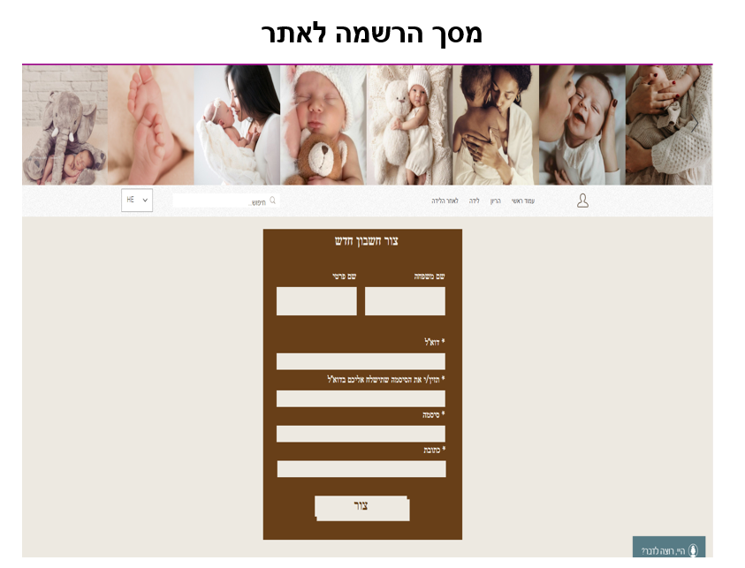
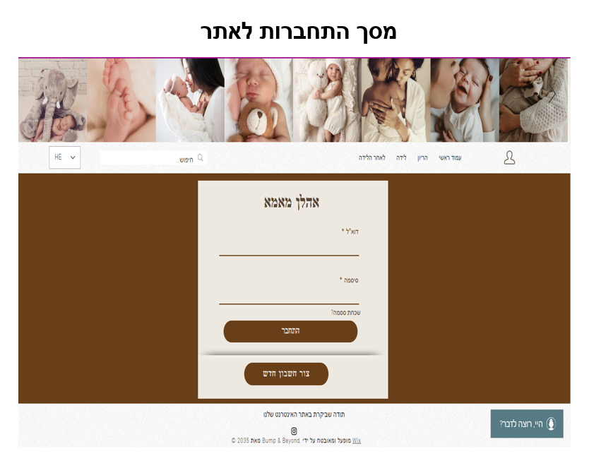
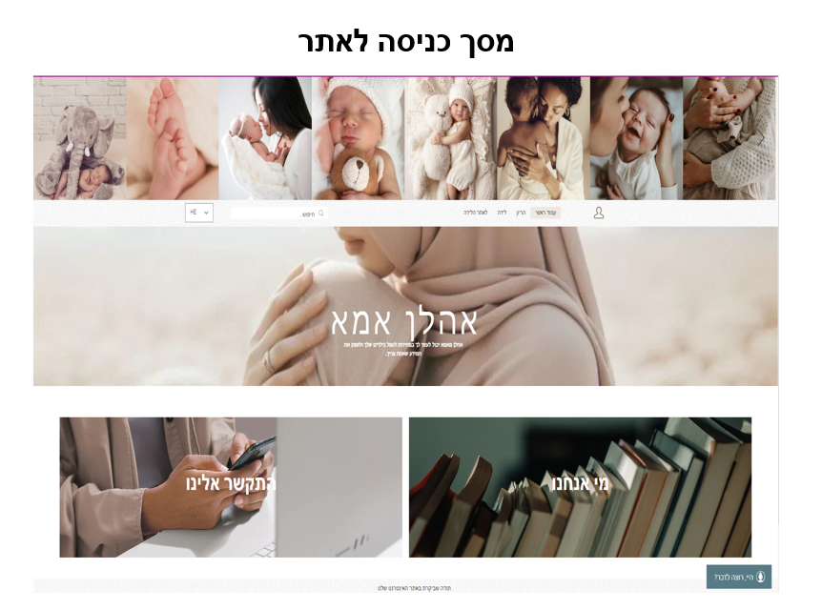
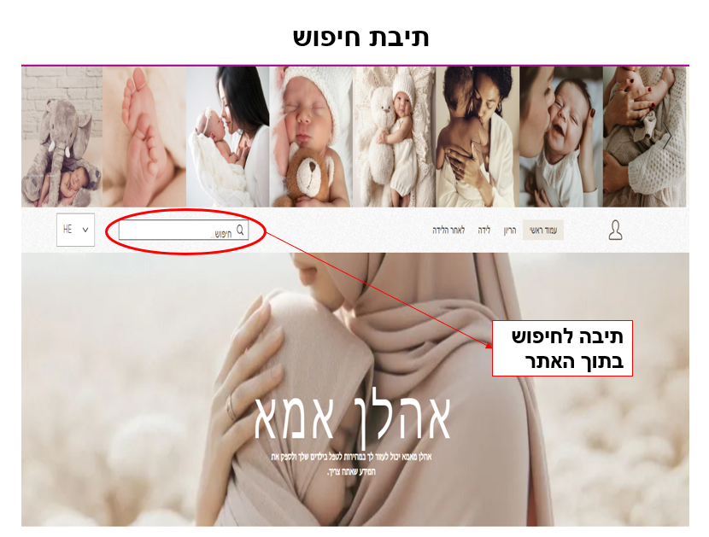
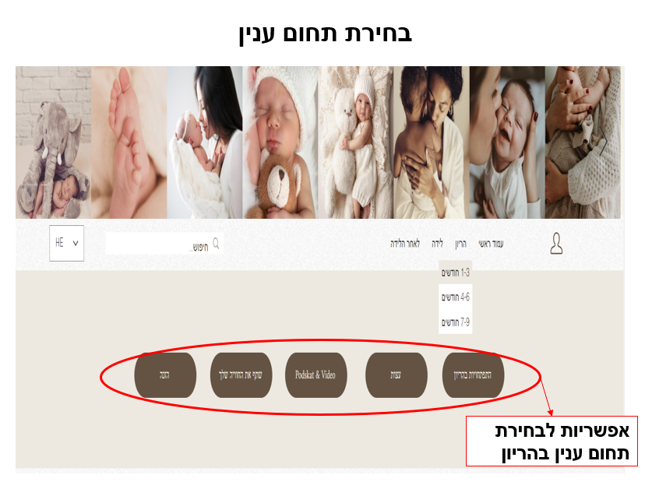
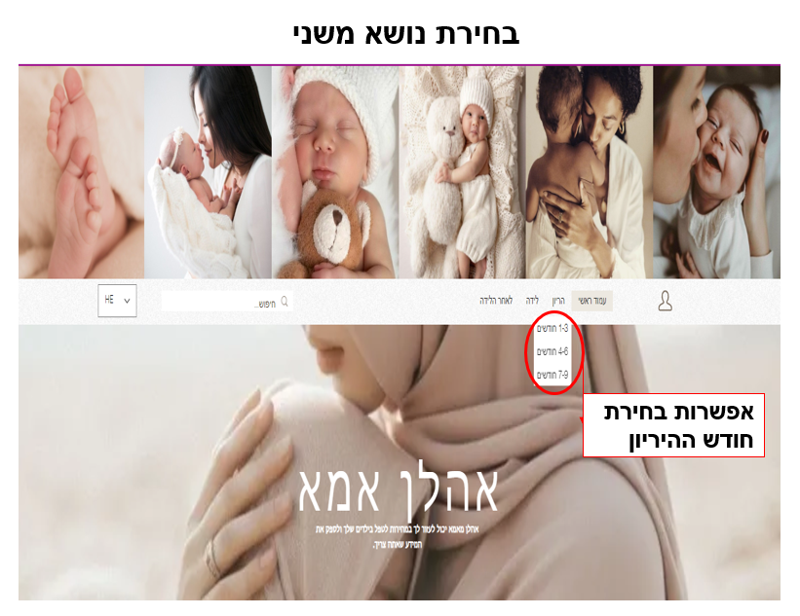
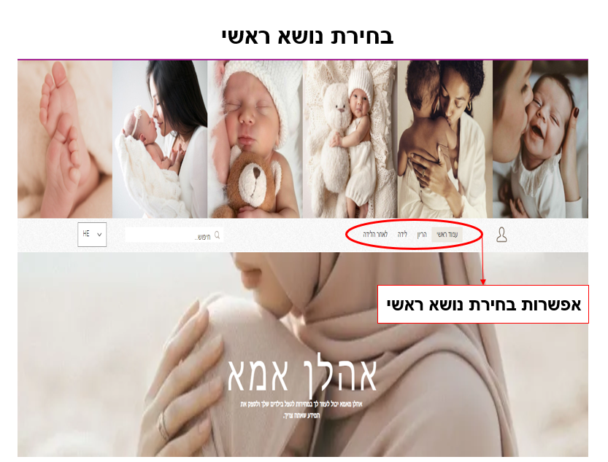
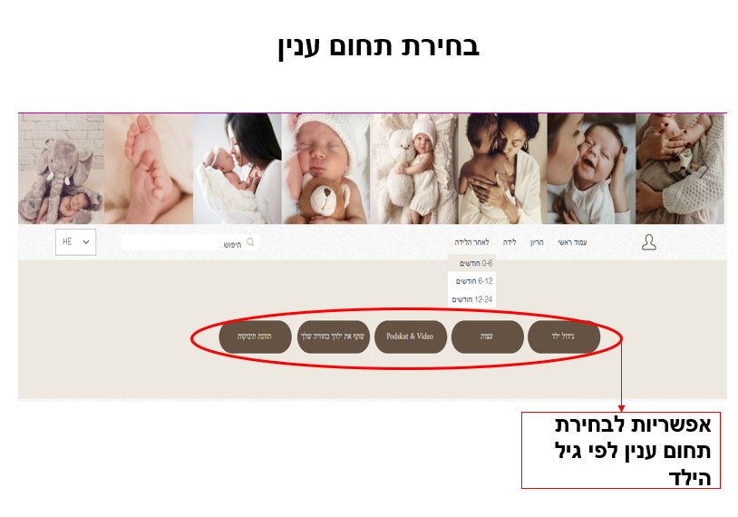
13-2024
אתר אינטרנט לאימהות חדשות במגזר הבדואי
סוהילה מסעודיין- ניהול תעשייתי/מע' מידע
מרים אבו כף- ניהול תעשייתי/מע' מידע
אסיא אלסייד- ניהול תעשייתי/מע' מידע
מנחה אקדמי : נבון תמר
מנחה מקצועי: נבון תמר
תשפ"ד – מחזור 1
2. מצב קיים
2. מצב קיים
אוכלוסיית הנשואים במגזר הבדואי כוללת 300 אלף איש ואישה, מהם כ-20% בנות בגיל 18- 25.
בשנים האחרונות יש ירידה במספר הקטינות שיולדות, ומדווחות על כך לביטוח לאומי.
5% מקרב הילודים הבדואים במחוז הדרום נולדו לאימהות מתחת לגיל 20.
חלק גדול מהאימהות חדשות הן בעלות השכלה חטיבת ביניים ותיכון.
לפעמים נשים בהריון ולאחר לידה חוות עצב ,פחד ,כעס או תסכול.
66% מהאוכלוסייה מהמגזר הבדואי הינם בקבוצת גיל 0-19.
חלק גדול מהאימהות החדשות במגזר הבדואי הן קטינות.
בדרך כלל ההריון הראשון מגיע בשנתיים הראשונות לנישואין ובגיל צעיר במיוחד.
בכפרים הלא מוכרים, אין כמעט מבני ציבור כמו מרפאות, וזה משפיע על קבלת מידע רפואי לאימהות במיוחד אימהות צעירות.
ברוב היישובים קיימת נגישות לאינטרנט ורשתות סלולר.
3. הצורך באתר אינטרנט
94% מהנשאלות השיבו כי אתר ייעודי יכול לסייע להן.
70% מרגישות שחסר להן מידע לטיפול בתינוק.
89% מהאימהות מתקשות להתמודד עם התינוק בלי עזרה.
39% מהאימהות אין להן ניסיון בגידול תינוקות.
26% מהאימהות מתביישות או חוששות לשאול שאלות.
32% מהאימהות בקבוצת גיל 18-25 נשואות פחות משנה.
4. מטרות הפרויקט
94% מהנשאלות השיבו כי אתר ייעודי יכול לסייע להן.
ניהול קשר עם אימהות אחרות
חיפוש מידע בקטגוריה ספציפית
תהליכים
הקמת אתר אינטרנט לאימהות חדשות
מטרה עיקרית
6. חקר ישימות
5. דרישות אתר מוצעות
7. אב טיפוס – עיצוב מסכים
7. אב טיפוס – עיצוב מסכים- המשך
9. המלצות
8. סיכום - האתר יאפשר:
איתור משקיע/ים להשלמת פיתוח האתר
בנית תוכנית עסקית לניהול וקידום האתר.
תכנון פיילוט משולב
פרסום האתר בפייסבוק ובאמצעי מדיה נוספים במגזר.
איתור מידע נחוץ לאמהות צעירות במגזר הבדואי
העברת מידע בין משתמשות
חיפוש מידע בקטגוריה ספציפית
אב הטיפוס הוצג לקבוצת מיקוד של אמהות צעירות וקיבל משוב חיובי
תהליך איתור משקיעים החל.

